Slide 1
Министерство образования и науки Российской Федерации
Национальный исследовательский университет
«Информационных технологий, механики и оптики»
Задание №4
Выполнил : Сивинский С.
S4107 «Web-технологии»
Санкт-Петербург, 2017

Slide 2
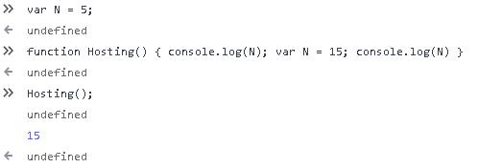
Что будет выведено при выполнении данного кода?
Var N = 5;
Function Hosting() {
console.log(N);
let N = 15;
console.log(N);
}
Hosting();

Slide 3

2) Успешна ли будет операция вывода значения переменной при вызове ее вне предела
тела функции?
function F() {
let A = 5;
console.log (A);
}
console.log (A);

Slide 4
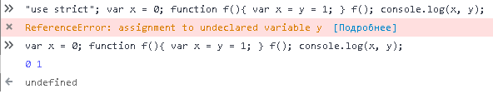
3) Что будет выведено в первом случае? А что во втором? Почему это так?
"use strict"; var x = 0;
function f(){
var x = y = 1;
}
f();
console.log(x, y);
var x = 0;
function f(){
var x = y = 1;
}
f();
console.log(x, y);
Запись var X=Y=1, сокращенная от var X = 1; var Y = X; в нестрогом режиме происходит
следующее X существует? Да. А так как Х существует Y присваивается
и его внешнее существование. Строгий режим USE STRICT позволяет избежать
таких казусов

Slide 5

4) Что будет выведено при выполнении следующих инструкций:
console.log(0.1 + 0.2);
console.log(0.1 + 0.2 == 0.3);
5) Что будет выведено после выполнения следующих инструкций?
console.log(false == '0');
console.log(false === '0');
== (оператор сравнения)
=== (строгое равенство, применяет для сравнения величин, если мы заранее не знаем
типы сравниваемых величин). Поэтому console.log(false === false); будет True.

